Slide 1



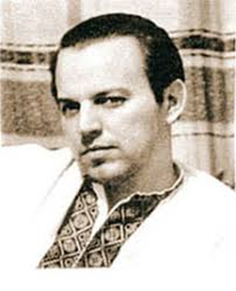

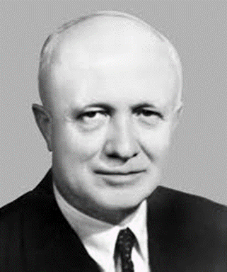
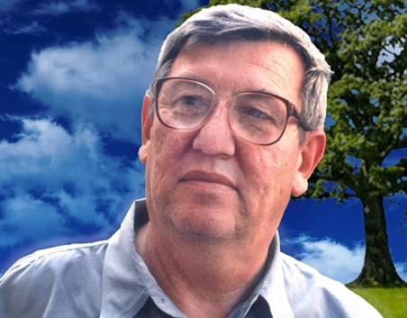
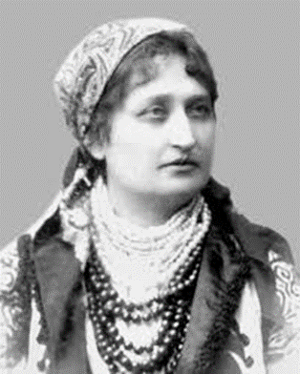

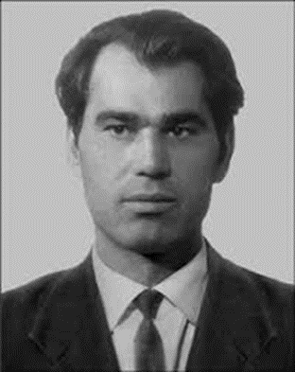
Майстри українського письменства:
письменники-ювіляри 2025
ЄВГЕН КОНЦЕВИЧ
ТОДОСЬ ОСЬМАЧКА
ДІОНИЗІЙ ЗУБРИЦЬКИЙ
ІГОР СІЧОВИК
НАТАЛІЯ КОБРИНСЬКА
АНДРІЙ НІМЕНКО

Slide 2



Євген Концевич
КОНЦЕ́ВИЧ ЄВГЕН ВАСИЛЬОВИЧ (05. 06. 1935, с. Млинище, нині Житомирського р-ну Житомирської обл. — 21. 07. 2010, Житомир) — прозаїк, перекладач. Член НСПУ (1964). Всеукраїнська премія ім. І. Огієнка (1999). Орден «За мужність 3-го ступеня (2005). Навчався у Житомирському пед.агогічномуінституті (1963–65). Від 1952 через нещасний випадок був прикутий до ліжка. Від 2002 — заступник головного редактора журналу «Косень». Друкував­ся від 1957. Підтримував дисидентський рух, 1972 під час обшуку в нього вилучено 17 документів самвидаву, після чого не мав змоги друкуватися. У творчості возвеличував людей сильної волі, громадян. і особистий обов’я­зок, любов до природи, життя, непримиренність до зла, егоїзму. У його перекладі з російської мови ви­йшли повість Б. Камова «Партизанськими стежками Гайдара» (1967), роман А. Калініна «Бийте, дзвони!» (1969), оповідання П. Краснова «Міст» (1987); із польської— збірник оповідань М. Домбровської «Сільське весілля» (1970) і «Дике зілля» (1988; спіль­­но з О. Медущенко-Кривенко; усі — Київ).
5 червня – 90 років
від дня народження
Євгена Концевича
(1935-2010)

Slide 3
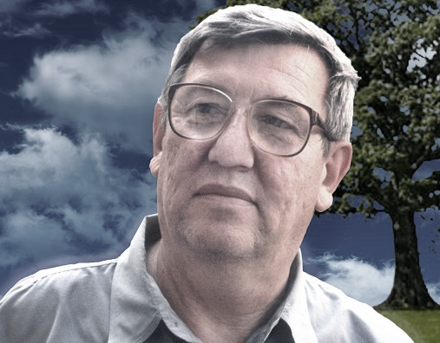
Ігор Січовик
ІГОР ПРОКОПОВИЧ СІЧОВИК(17 червня 1945, село Велицьк Ковельського району Волинської області — 12 жовтня 2021, Київ) —український дитячий письменник, член Національної спілки письменників України. Народився в родині сільських вчителів.
Виріс на Херсонщині, де й закінчив середню школу. Робітничу спеціальність здобув у Кривому Розі. Пройшов армійську службу. Навчався на Вищих літературних курсах при Літературному інституті в Москві. Член Національної Спілки письменників України з 1978 року.
Пише з 12 років. Видав три книжки сатири та гумору для дорослих («Жертва моди» 1972, «Зачарована шістка» — 1978, «Азбука для дорослих» — 1985) та чотири десятки книжок для дітей, упорядкував навчальні збірники для молодших школярів, такі, як «Виручалочка» (десять видань), «Кобзарик» (три видання), «Дивокрай», «Дитячі ігри та розваги», «Веселі історії», «Що не звір, то дивина», «Веселі віршики», «Весела компанія», «З нами весело усім», «А що в мішку?», «Торбинка сміху», "Пухнасті друзі, «Віршики для дітей». Є автором підручників для позакласного читання «Першокласник» і «Сонячне перевесло», близько трьохсот ігор з буквами і словами «Словограй» і «Мовограй», збірників для дошкільних навчальних закладів «Світлячок», «Чеберяйчик», «Дошкільнятко». Видав книжки для найменших читачів «Математичні ігри», «Веселий задачник», «Таємниця десяти невідомих» та книжку «Весела школа». 2006 року окремими виданнями побачили світ такі книжки: «Веселі загадки», «Казки та казочки», "Спритні пальчики, «Котячі дражнилки», «Тисяча скоромовок». Друкував твори у понад ста збірниках. Чимало дитячих творів Ігоря Січовика вивчають у початковій школі. Вони містяться у «Букварях», хрестоматіях, читанках і методичних розробках.
2003 року письменник створив і видав книжкою повість «Неймовірні пригоди барона Мюнхгаузена в Україні». Знаменитий німецький герой потрапляє в Україну, де пристає до козацького війська. Більшість його пригод, про які він хвацько розповідає сам, відбуваються у поселенні, де він мешкає, а також на всій території України, зокрема й у Києві, написав сатиричну політичну повість «Дурилло»(Сповідь президентського песика).
У 2012 році Ігор Січовик написав дві повісті на одну тему для дітей середнього віку "Формула вузла, або Як розплутати клубок таємниць" та "Комп"ютерна алхімія".
Чекають на видання дві нові книжки «Великий букварик» і «Все починається з Нуля»
17 червня - 80 років
від дня народження
Ігоря Січовика
(1945-2021)

Slide 4
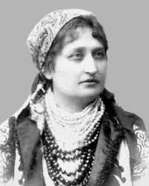
Наталія Кобринська
НАТАЛІЯ КОБРИНСЬКА (дівоче прізвище Озаркевич) народилася в селі Белелуя на Івано-Франківщині. Освіту здобула вдома. Батько допоміг їй вивчити українську, російську, польську, німецьку та французьку мови. Вийшла заміж за Теофіла Кобринського – піаніста, співака і композитора.
Після раптової смерті чоловіка 1882-го Наталя Кобринська поїхала з батьком до Відня, де він працював послом Державної ради. Тут вона розпочала свою літературну діяльність. Перше оповідання Кобринської «Пані Шумінська» вийшло у 1883 році. Повернувшись до Галичини (жила в Белелуї, Станіславі, Болехові, Львові), Кобринська продовжила письменницьку працю. Підготувала й видала власним коштом у червні 1887-го альманах «Перший вінок» – антологію жіночої творчості. На сторінках альманаху були вміщені прозові, поетичні та публіцистичні твори сімнадцяти жінок-письменниць з усієї України.
Наталя Кобринська організувала видавництво «Жіноча бібліотека» й випустила три книги альманаху «Наша доля». 1912 року вона відновила діяльність «Жіночої бібліотеки», першим випуском якої став переклад чеської письменниці Кароліни Свєтли «З наших боїв і змагань».
8 червня – 170 років
від дня народження
Наталії Кобринської
(1855-1920)

Slide 5
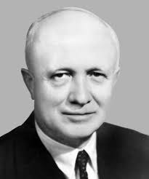

Діонизій Зубрицький
ЗУБРИ́ЦЬКИЙ ДІОНИЗІЙ (псевд. і крипт.: Торисин, Т., То-ин; 20. 06. 1895, с. Дячків, нині округ Сабинів, Словаччина — 15. 04. 1949, м. Пряшів, нині Словаччина) — український літературознавець, публіцист, культурно-громадський діяч у Словаччині. Закін. Пряшів. греко-катол. богослов. семінарію (1917), навч. у Кошиц. юрид. академії (нині Словаччина; 1919–22), на філос. факультеті Карлового університету (1924–25) та УВУ (1926) в Празі. Один із засн. Руської греко-катол. горожан. школи у Пряшеві, працював у ній заст. дир., дир. (1929–45). Співзасн. і ред. нар. тижневика «Русское слово» (1924–39), співорганізатор 1-ї Рус. нар.-культур. виставки у Пряшеві (1927) і товариства «Просвіта» (1930). Писав українською мовою і т. зв. язичієм. Публікував у закарп. пресі вірші й оповідання для дітей. Автор підручника «Християнська наука для дітей народних шкіл» (1925), популяр. брошур «Наш О. Духнович» (1923), «Олександр Павлович: Опис його життя і характеристика його поезій» (1925; усі — Пряшів), статей про Т. Шевченка, І. Франка, В. Стефаника, І. Невицьку, Й. Змій-Миклошія. Обстоював необхідність нац. шкіл. Малював мотиви з життя укр. сіл Меджилабірщини; брав участь у виставках худож. товариства «Своїна».
20 червня - 130 років
від дня народження
Діонизія Зубрицького
(1905-1987)

Slide 6
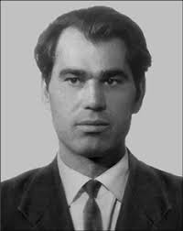
Андрій Німенко
НІМЕ́НКО АНДРІЙ ВАСИЛЬОВИЧ (20. 06. 1925, с. Інгуло-Кам’янка, нині Кропивницького р-ну Кіровоградської області — 01. 02. 2006, Київ) — скульптор, графік, мистецтвознавець, поет. Батько М. Німенка. Кандидат мистецтвознавства (1955). Заслужений діяч мистецтв Грузинської РСР (1969). Член НСХУ (1957), НСПУ (1978). Учасник 2-ї світової вій­ни. Бойові нагороди. Закінчив Київський художній інститут. Відтоді працював у Києві: у газеті «Радянське мистецтво»; 1953–71 — старший науковий співробітник відділу образотворчого мистецтва ІМФЕ АН УРСР; 1971–76 — старший викладач кафедри теорії і практики культурно-освітньої роботи Київського інституту культури. Учасник всеукраїнських, всесоюзних (від 1951), зарубіжних (від 1963) мистецьких виставок. Персональна — у Києві (1964). Основні галузі — монументальна і станкова скульптура, станкова і книжкова графіка. Автор досліджень про розвиток української скульп­тури, монографій «Українська радянська скульптура» (1960), «Українська скульптура другої половини 19 — початку 20 ст.» (1963), «Пам’ятники Т. Шевченку» (1964; 1969), «Іван Кавалерідзе — скульптор» (1967), розділів до кн. «Історія українського мистецтва» (т. 6, 1968; т. 4, 1970; усі — Київ), ст. «Шевченко — художник» // «Кур’єр ЮНЕСКО», 1995, № 3. Автор зб. поезій «Понад плаєм плаї» (1969), «Мідні карби» (1971), «Бузько-забудько» (1974), «Вогонь і камінь» (1975), «Мозаїка вікон» (1983), «Сонячна брама», «Сонячний дім» (обидві — 1985), «Лісові фантазії» (1991; усі — Київ). Деякі роботи зберігаються в НХМ (Київ). 20 квітня 1966 разом із 9-ма чл. СХУ звернувся до Верховного Суду УРСР із клопотанням на захист О. Заливахи.
20 червня - 100 років
від дня народження
Андрія Німенка
(1925-2006)

